Slide 1



MARCHE
AGGIORNAMENTO 2019
Notes:
DEFINIZIONE REGOLAMENTO E CRITERIO DI QUALIFICAZIONE

Slide 2

KATA
Notes:
DEFINIZIONE REGOLAMENTO E CRITERIO DI QUALIFICAZIONE

Slide 3
GRUPPO ARBITRALE
(IN ITALIA 5)
7 GIUDICI IN ITALIA 5
OI
1
2
3
4
5
6
7
Notes:
DEFINIZIONE REGOLAMENTO E CRITERIO DI QUALIFICAZIONE

Slide 4
(OI) Operatore Informatico
(CT) Commissario di Tappeto
(C) Corridore
Notes:
DEFINIZIONE REGOLAMENTO E CRITERIO DI QUALIFICAZIONE

Slide 5
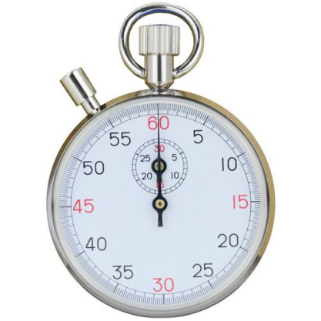
L’Operatore Informatico e
L’Annunciatore possono
Essere la stessa persona
Kata a Squadre
Negli incontri per le medaglie
Cronometrista
Notes:
DEFINIZIONE REGOLAMENTO E CRITERIO DI QUALIFICAZIONE

Slide 6
Sul tavolo dei Giudici
devono stare solo
i terminali
(tablet o altri device).
NIENT’ALTRO
I Giudici non devono
tenere il Tablet in mano
durante la performance
degli Atleti
Notes:
DEFINIZIONE REGOLAMENTO E CRITERIO DI QUALIFICAZIONE

Slide 7
Durante la performance i Giudici
non devono parlare – né ridere – né guardare i terminali degli atri Giudici
Notes:
DEFINIZIONE REGOLAMENTO E CRITERIO DI QUALIFICAZIONE

Slide 8
Esempi
di terminali
Notes:
DEFINIZIONE REGOLAMENTO E CRITERIO DI QUALIFICAZIONE

Slide 9

Esempio di layout del terminale
Giudice 1 0.7 technical – 0.3 athletic
MARIA ERIKKSON – SWE KANKU DAI
TEC. 8.2 7.8 ATH.
RESET OK CANCEL
Notes:
DEFINIZIONE REGOLAMENTO E CRITERIO DI QUALIFICAZIONE

Slide 10
Lo stesso Gruppo Arbitrale
valuterà le performance degli Atleti dello stesso
gruppo
Notes:
DEFINIZIONE REGOLAMENTO E CRITERIO DI QUALIFICAZIONE

Slide 11
Effettuato il saluto uscire tutti dalla stessa parte
USCITA ERRATA
Notes:
DEFINIZIONE REGOLAMENTO E CRITERIO DI QUALIFICAZIONE

Slide 12
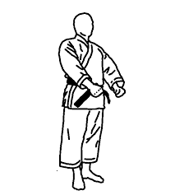
All’inizio di ogni turno, gli Atleti/Squadre si disporranno
allineati all’esterno dell’area di gara di fronte ai Giudici.
Dopo i saluti – “SHOMEN NI REI” e “OTAGAI NI REI”, gli Atleti usciranno dall’area di gara.
Notes:
DEFINIZIONE REGOLAMENTO E CRITERIO DI QUALIFICAZIONE

Slide 13
L’ATLETA
una volta eseguito il
Kata attende il risultato
all’interno del tatami

Slide 14
PUNTEGGIO ATTRIBUITO ALLA PERFORMANCE

Slide 15
Dopo che il risultato
è stato pubblicato
l’Atleta effettua il saluto
(gesto di cortesia) e
lascia il Tatami.

Slide 16
Quando tutti gli Atleti di un Gruppo avranno eseguito il Kata, si allineeranno all’esterno dell’area di gara.
l’Annunciatore comunicherà i nomi dei primi quattro classificati che passeranno al turno successivo.
Il loro nome sarà mostrato sul monitor.
Gli Atleti effettueranno il saluto e lasceranno il Tatami.

Slide 17
I PRIMI QUATTRO AL TURNO SUCCESSIVO

Slide 18
L’ATLETA
Raggiunta la posizione d’inizio,
effettua il saluto, annuncia il Kata ed esegue la prova…
Una volta eseguito il Kata,
effettua nuovamente il saluto
e attende il risultato.
Dopo il risultato
effettua un ultimo saluto
e lascia il Tatami

Slide 19
Il “Corridore” deve avere familiarità con la lista dei Kata
Il CT deve supervisionare l’operato del Corridore
Notes:
DEFINIZIONE REGOLAMENTO E CRITERIO DI QUALIFICAZIONE

Slide 20
GLI ATLETI /SQUADRE
devono indossare la cintura rossa o la cintura blu
Notes:
DEFINIZIONE REGOLAMENTO E CRITERIO DI QUALIFICAZIONE

Slide 21
Possono essere eseguiti
Solo i Kata della lista ufficiale
Sono consentite leggere
variazioni secondo lo stile (Ryu-ha)
dell’Atleta.
Notes:
DEFINIZIONE REGOLAMENTO E CRITERIO DI QUALIFICAZIONE

Slide 22
Notes:
DEFINIZIONE REGOLAMENTO E CRITERIO DI QUALIFICAZIONE

Slide 23
Non sono previsti i ripescaggi
Le parità saranno risolte
attraverso l’esecuzione di
un ULTERIORE Kata
(Kata di spareggio)
Notes:
DEFINIZIONE REGOLAMENTO E CRITERIO DI QUALIFICAZIONE

Slide 24
VALUTAZIONE DEL KATA E DEL BUNKAI
1. Prestazione Tecnica
70%
2. Prestazione Atletica
30%
Notes:
DEFINIZIONE REGOLAMENTO E CRITERIO DI QUALIFICAZIONE

Slide 25
La Prestazione Tecnica e la Prestazione Atletica riceveranno un punteggio separato
Min. 5.0 – Max 10.0
con incrementi di .2
7.0 – 7.2 – 7.4 – 7.6 …..
Notes:
DEFINIZIONE REGOLAMENTO E CRITERIO DI QUALIFICAZIONE

Slide 26
SCALA DEL PUNTEGGIO
5.0 - punteggio più basso assegnabile
7.0 - punteggio medio
10.0 - prestazione perfetta
0.0 - squalifica
Notes:
DEFINIZIONE REGOLAMENTO E CRITERIO DI QUALIFICAZIONE

Slide 27
Notes:
DEFINIZIONE REGOLAMENTO E CRITERIO DI QUALIFICAZIONE

Slide 28
RISOLVERE LE PARITA’
stesso punteggio = ulteriore kata
solo per determinare quale degli Atleti dovrà accedere
al turno successivo oppure per determinare il risultato
di un incontro per le medaglie.
Il punteggio assegnato al Kata di spareggio non potrà
cambiare la classifica degli altri Atleti qualificati in quel
turno
Notes:
DEFINIZIONE REGOLAMENTO E CRITERIO DI QUALIFICAZIONE

Slide 29
PRESTAZIONE TECNICA
KATA
Posizioni
Tecniche
Movimenti di transizione
Scelta di tempo (Ritmo)
Respirazione corretta
Kime
Conformità (Kihon dello stile)
Notes:
DEFINIZIONE REGOLAMENTO E CRITERIO DI QUALIFICAZIONE

Slide 30
PRESTAZIONE TECNICA
BUNKAI
Posizioni
Tecniche
Movimenti di transizione
Scelta di tempo
Controllo
Kime
Conformità (al Kata)
(usare gli stessi movimenti eseguiti nel Kata)
Notes:
DEFINIZIONE REGOLAMENTO E CRITERIO DI QUALIFICAZIONE

Slide 31
PRESTAZIONE ATLETICA
KATA & BUNKAI
Forza
Velocità
Equilibrio
Notes:
DEFINIZIONE REGOLAMENTO E CRITERIO DI QUALIFICAZIONE

Slide 32
POTENZA
Massa corporea
Accelerazione (velocità)
Notes:
DEFINIZIONE REGOLAMENTO E CRITERIO DI QUALIFICAZIONE

Slide 33
GARA A SQUADRE
tutti e tre i componenti della Squadra devono iniziare il Kata nella stessa direzione….
…verso i Giudici
Notes:
DEFINIZIONE REGOLAMENTO E CRITERIO DI QUALIFICAZIONE

Slide 34
GARA A SQUADRE
Tempo totale per Kata & Bunkai
cinque minuti
Notes:
DEFINIZIONE REGOLAMENTO E CRITERIO DI QUALIFICAZIONE

Slide 35
GARA A SQUADRE
Il conto alla rovescia inizia quando la Squadra esegue
il saluto prima di iniziare il Kata….
… e termina quando viene effettuato il saluto alla
fine del Bunkai
Notes:
DEFINIZIONE REGOLAMENTO E CRITERIO DI QUALIFICAZIONE

Slide 36
GARA A SQUADRE
La Squadra non esegue i saluti: SQUALIFICA
Eccede i CINQUE minuti Kata/Bunkai: SQUALIFICA
Notes:
DEFINIZIONE REGOLAMENTO E CRITERIO DI QUALIFICAZIONE

Slide 37
GARA A SQUADRE
Simulare la perdita di conoscenza durante il Bunkai è un comportamento inappropriato
Notes:
DEFINIZIONE REGOLAMENTO E CRITERIO DI QUALIFICAZIONE

Slide 38
GARA A SQUADRE
dopo che un componente della Squadra è stato buttato giù, dovrebbe mettersi su un ginocchio oppure alzarsi in piedi.
Notes:
DEFINIZIONE REGOLAMENTO E CRITERIO DI QUALIFICAZIONE

Slide 39
Il Kata non è una danza o una
rappresentazione teatrale
Notes:
DEFINIZIONE REGOLAMENTO E CRITERIO DI QUALIFICAZIONE

Slide 40
Una volta eseguito un Kata non
può essere ripetuto
ANCHE SE USATO COME KATA DI SPAREGGIO
Notes:
DEFINIZIONE REGOLAMENTO E CRITERIO DI QUALIFICAZIONE

Slide 41

Spetta esclusivamente all'Allenatore o
all’Atleta
assicurarsi che il Kata notificato ai
“Corridori” sia appropriato per quel particolare turno
Notes:
DEFINIZIONE REGOLAMENTO E CRITERIO DI QUALIFICAZIONE

Slide 42

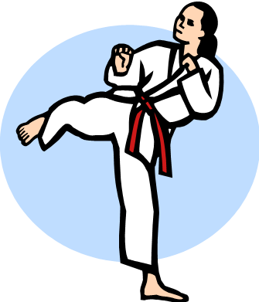
ERRORI
Equilibrio
piccola perdita di equilibrio
Movimenti
movimento non corretto o incompleto
parata o una tecnica incompleta;
pugno fuori bersaglio
Notes:
DEFINIZIONE REGOLAMENTO E CRITERIO DI QUALIFICAZIONE

Slide 43
ERRORI
SINCRONIZZAZIONE
movimento asincrono
(eseguire una tecnica prima che il movimento di transizione/traslazione del corpo sia completato)
Kata a squadre, non effettuare un movimento sincronizzato
Notes:
DEFINIZIONE REGOLAMENTO E CRITERIO DI QUALIFICAZIONE

Slide 44

ERRORI
SEGNALI ACUSTICI
battere i piedi - colpire il petto, le braccia, il karategi - respirazione inappropriata
devono essere considerati errori molto seri
allo stesso modo in cui si penalizzerebbe una
temporanea perdita di equilibrio
Notes:
DEFINIZIONE REGOLAMENTO E CRITERIO DI QUALIFICAZIONE

Slide 45
ERRORI
PERDITA DI TEMPO
marcia prolungata - inchini eccessivi -
pause prolungate prima dell’inizio della prova.
PROVOCARE UNA FERITA
a causa si una tecnica non controllata durante
il Bunkai
Notes:
DEFINIZIONE REGOLAMENTO E CRITERIO DI QUALIFICAZIONE

Slide 46
ERRORI
Cintura che si allenta Cintura che cade a terra
ERRORE SQUALIFICA
Notes:
DEFINIZIONE REGOLAMENTO E CRITERIO DI QUALIFICAZIONE

Slide 47
SQUALIFICA
Eseguire un kata diverso da quello dichiarato o annunciare un kata diverso da quello dichiarato
Non eseguire il saluto all’inizio e/o alla fine del kata.
Notes:
DEFINIZIONE REGOLAMENTO E CRITERIO DI QUALIFICAZIONE

Slide 48
SQUALIFICA
Effettuare una pausa evidente o fermarsi durante l'esecuzione del Kata
Interferire con la funzione dei Giudici
Notes:
DEFINIZIONE REGOLAMENTO E CRITERIO DI QUALIFICAZIONE

Slide 49
SQUALIFICA
Far cadere la cintura durante l’esecuzione del Kata
Superare il limite di tempo di 5 minuti per
l’esecuzione del Kata e del Bunkai
Notes:
DEFINIZIONE REGOLAMENTO E CRITERIO DI QUALIFICAZIONE

Slide 50
SQUALIFICA
Non seguire le istruzioni del Capo Giudice, o porre in essere altri comportamenti illeciti
Notes:
DEFINIZIONE REGOLAMENTO E CRITERIO DI QUALIFICAZIONE

Slide 51
GARA A SQUADRE
Se un componente della Squadra esegue una tecnica diversa rispetto agli altri
SQUALIFICA
Notes:
DEFINIZIONE REGOLAMENTO E CRITERIO DI QUALIFICAZIONE

Slide 52
SQUALIFICA
tutti i Giudici
0.0
Notes:
DEFINIZIONE REGOLAMENTO E CRITERIO DI QUALIFICAZIONE

Slide 53
KIKEN
IL COMMISSARIO DI TAPPETO DA’ ISTRUZIONI ALL’OPERATORE INFORMATICO DI INSERIRE SUL TABELLONE
0.0
I GIUDICI NON INSERISCONO ALCUN PUNTEGGIO
Notes:
DEFINIZIONE REGOLAMENTO E CRITERIO DI QUALIFICAZIONE

Slide 54
Il numero degli Atleti/Squadre determina il numero dei gruppi durante i turni eliminatori
Notes:
DEFINIZIONE REGOLAMENTO E CRITERIO DI QUALIFICAZIONE

Slide 55
ELIMINATORIE
Con 64 Atleti si formano 8 gruppi da 8.
Alla fine di ogni turno il numero degli Atleti si riduce.
Al turno successivo passano solo 4 Atleti per gruppo, fino a che rimarranno solo due gruppi di Atleti a disputare l’ultimo turno eliminatorio
Notes:
DEFINIZIONE REGOLAMENTO E CRITERIO DI QUALIFICAZIONE

Slide 56
8x8: 64 12x8: 96 12x16:192
Notes:
DEFINIZIONE REGOLAMENTO E CRITERIO DI QUALIFICAZIONE

Slide 57
VENGONO FUSI DUE GRUPPI IN UNO
1: 26.2
2: 26.6
3: 26.8
4: 27.0
5: 27.0
6: 27.2
7: 27.4
8: 27.8
QUALIFICATI
GRUPPO 1
QUALIFICATI
GRUPPO 2
Notes:
DEFINIZIONE REGOLAMENTO E CRITERIO DI QUALIFICAZIONE

Slide 58
SEMIFINALI
1
2
3
4
Notes:
DEFINIZIONE REGOLAMENTO E CRITERIO DI QUALIFICAZIONE

Slide 59
SEMIFINALI GRUPPI 1&2
A: 27.8 TATAMI 1
B: 27.7 TATAMI 1
C: 27.6 TATAMI 1
D: 27.5 TATAMI 1
GRUPPI 3&4
E: 27.4 TATAMI 1
F: 27.2 TATAMI 1
G: 27.2 TATAMI 1
H: 27.1 TATAMI 1
Notes:
DEFINIZIONE REGOLAMENTO E CRITERIO DI QUALIFICAZIONE

Slide 60
I Gruppi possono essere formati da meno di 8 Atleti e fino a 12 Atleti.
Da 5 a 10 Atleti (2 Gruppi con meno di 8 Atleti)
Da 11 a 24 Atleti (2 Gruppi con un minimo di 5 Atleti fino ad un massimo di 12 Atleti)
Da 25 a 48 Atleti (4 Gruppi con un minimo di 6 Atleti fino ad un massimo di 12 Atleti)
Da 49 a 96 Atleti (8 Gruppi con un minimo di 6 Atleti fino ad un massimo di 12 Atleti)
Notes:
DEFINIZIONE REGOLAMENTO E CRITERIO DI QUALIFICAZIONE

Slide 61
Se il numero degli Atleti è pari o superiore a 97 il numero dei gruppi viene raddoppiato a 16
In ogni caso al turno successivo passeranno solo i primi 4 classificati di ciascun gruppo
Al secondo turno passeranno 64 Atleti che saranno suddivisi in 8 gruppi da 8 Atleti ciascuno
Notes:
DEFINIZIONE REGOLAMENTO E CRITERIO DI QUALIFICAZIONE

Slide 62
FINALI
Alla fine dell’ultimo turno eliminatorio (semifinali), gli Atleti con il punteggio più alto in ciascun gruppo disputeranno la finale per il 1° ed il 2° posto.
Le due finali per i 3’ posti saranno disputate dai secondi classificati di ciascun gruppo con i terzi classificati dell’altro gruppo.
Notes:
DEFINIZIONE REGOLAMENTO E CRITERIO DI QUALIFICAZIONE

Slide 63
FINO A 3 ATLETI
verrà disputato un solo Kata per determinare il vincitore e la classifica dal 1° al 3° posto
4 ATLETI
2 gruppi
I vincitori di ciascun gruppo disputeranno la finale per il 1° ed il 2° posto. Gli altri si piazzeranno automaticamente al 3° posto (tot. 2 Kata)
Notes:
DEFINIZIONE REGOLAMENTO E CRITERIO DI QUALIFICAZIONE

Slide 64
DA 5 A 10 ATLETI
2 gruppi
Gli Atleti con i tre punteggi più alti in ciascun gruppo disputeranno le finali per le medaglie (Tot. 2 Kata)
SOLO 5 ATLETI
il secondo classificato nel gruppo più numeroso si piazzerà automaticamente al 3° posto
Notes:
DEFINIZIONE REGOLAMENTO E CRITERIO DI QUALIFICAZIONE

Slide 65
DA 11 A 24 ATLETI
2 gruppi
Dopo il 1° Kata i primi 4 classificati di ciascun gruppo formeranno due gruppi da 4
(gli Atleti dei 2 gruppi originari non si mischiano ma gareggiano nuovamente tra loro - 2° Kata).
Dopo il 2° Kata, i primi 3 Atleti di ciascun gruppo turno disputeranno le finali per le medaglie seguendo la normale procedura (3° Kata)
Notes:
DEFINIZIONE REGOLAMENTO E CRITERIO DI QUALIFICAZIONE

Slide 66
DA 25 A 48 ATLETI
4 gruppi
Dopo il 1° Kata i primi 4 classificati di ciascun gruppo passeranno al 2° turno
Al 2° turno i 16 Atleti saranno suddivisi in 2 gruppi da 8 ed eseguiranno un 2° Kata
Passeranno al terzo turno i migliori 4 Atleti di ciascun gruppo (8 in totale)
Notes:
DEFINIZIONE REGOLAMENTO E CRITERIO DI QUALIFICAZIONE

Slide 67
DA 25 A 48 ATLETI
Al 3° turno questi 8 Atleti saranno suddivisi in 2 gruppi da 4 Atleti ed eseguiranno un 3° Kata.
I 3 migliori Atleti di ciascun gruppo passeranno agli incontri per le medaglie ed eseguiranno un 4° Kata.
Notes:
DEFINIZIONE REGOLAMENTO E CRITERIO DI QUALIFICAZIONE

Slide 68
Notes:
DEFINIZIONE REGOLAMENTO E CRITERIO DI QUALIFICAZIONE

Slide 69
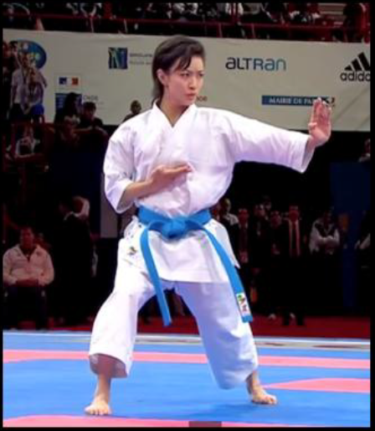
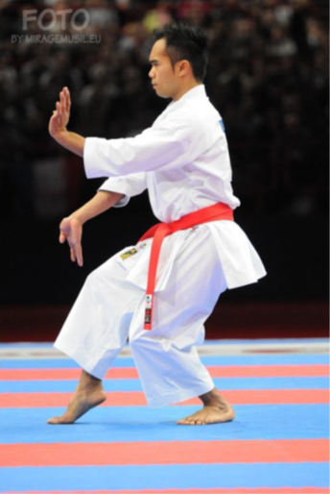
CHI E’ AKA E CHI E’ AO
Notes:
DEFINIZIONE REGOLAMENTO E CRITERIO DI QUALIFICAZIONE

Slide 70
Notes:
DEFINIZIONE REGOLAMENTO E CRITERIO DI QUALIFICAZIONE

Slide 71
Notes:
DEFINIZIONE REGOLAMENTO E CRITERIO DI QUALIFICAZIONE

Slide 72

CHI E’ AKA E CHI E’ AO
1 1 Inizia l’Atleta con il
punteggio più basso
2 2
3 3
24.2: AKA
24.5: AO
Notes:
DEFINIZIONE REGOLAMENTO E CRITERIO DI QUALIFICAZIONE

Slide 73
Notes:
DEFINIZIONE REGOLAMENTO E CRITERIO DI QUALIFICAZIONE

Slide 74
CHI E’ AKA E CHI E’ AO
Se gli Atleti sono 3
Tutti indossano la cintura rossa o la cintura blu
Se gli Atleti sono 2, a sorteggio
uno indossa la cintura rossa e l’altro la cintura blu
Notes:
DEFINIZIONE REGOLAMENTO E CRITERIO DI QUALIFICAZIONE

Slide 75
TERMINATI GLI INCONTRI PER LE MEDAGLIE
Il Giudice 1 annuncia il vincitore
«AKA / AO NO KACHI»
Notes:
DEFINIZIONE REGOLAMENTO E CRITERIO DI QUALIFICAZIONE

Slide 76
DOPO DI CIO’…
«OTAGAI NI REI» e «SHOMEN NI REI»
Notes:
DEFINIZIONE REGOLAMENTO E CRITERIO DI QUALIFICAZIONE

Slide 77
ADATTAMENTO MANUALE DEL SISTEMA
POSSONO ESSERE USATI PANNELLI DEL PUNTEGGIO MANUALI
Notes:
DEFINIZIONE REGOLAMENTO E CRITERIO DI QUALIFICAZIONE

Slide 78
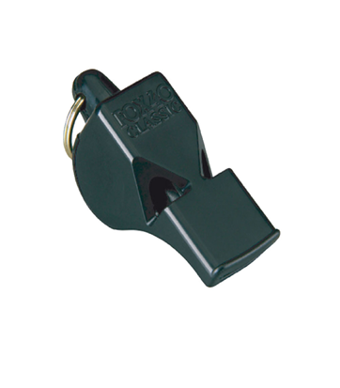
Il segnale di mostrare i pannelli del punteggio verrà dato dal Capo Giudice col suo fischietto (HANTEI)
Dopo che saranno stati annunciati tutti i punteggi il Capo Giudice darà il segnale di abbassare i pannelli
Notes:
DEFINIZIONE REGOLAMENTO E CRITERIO DI QUALIFICAZIONE

Slide 79
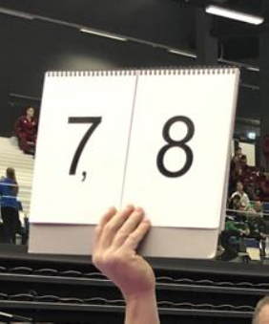
I Giudici mostreranno un unico punteggio
(prestazione tecnica e atletica)
Dovranno però tenere a mente che la prestazione tecnica pesa il 70% della prova complessiva mentre la prestazione atletica pesa il restante 30%.
In caso di parità dovrà essere eseguito un ulteriore e diverso Kata
Notes:
DEFINIZIONE REGOLAMENTO E CRITERIO DI QUALIFICAZIONE

Slide 80
Nelle competizioni non valevoli ai fini del ranking WKF, il numero dei Giudici può essere ridotto a cinque.
In questi casi vengono esclusi solo il punteggio più alto e quello più basso
Notes:
DEFINIZIONE REGOLAMENTO E CRITERIO DI QUALIFICAZIONE

Slide 81
PER LE FEDERAZIONI NAZIONALI
l’uso del sistema di arbitraggio con le bandierine sarà consentito sino al 31.12.2019
Notes:
DEFINIZIONE REGOLAMENTO E CRITERIO DI QUALIFICAZIONE

Slide 82
GRAZIE PER L’ATTENZIONE
Notes:
DEFINIZIONE REGOLAMENTO E CRITERIO DI QUALIFICAZIONE

